Slide 1
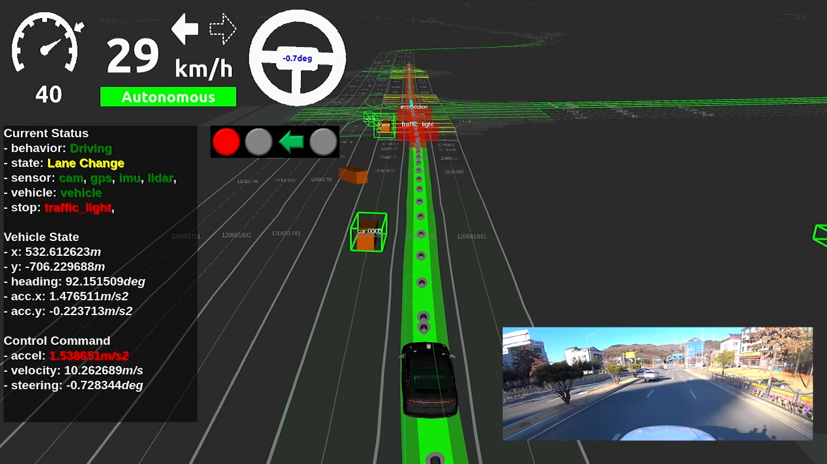

Slide 2
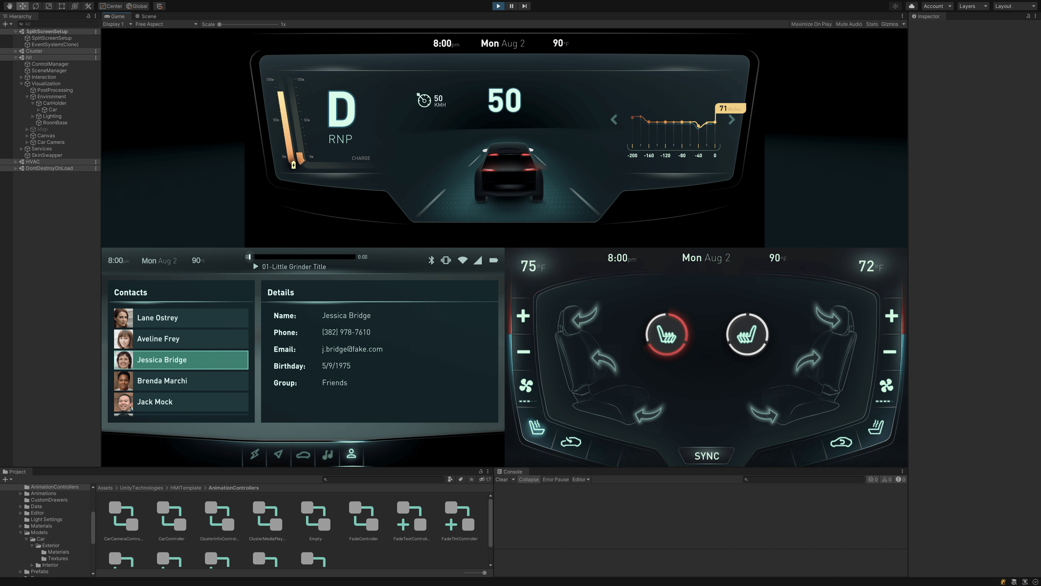

Slide 3
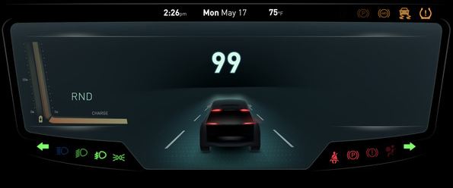
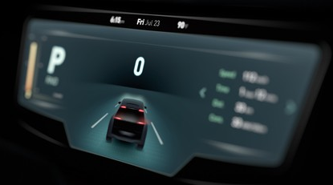

Slide 4
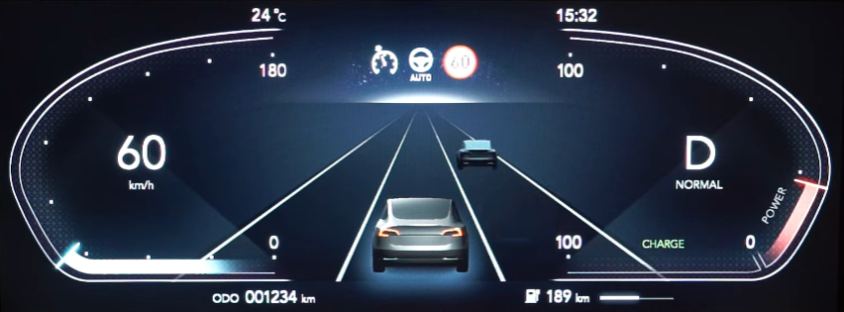

Slide 5





회사 로고
현재 시간
외부 온도
시청각 경고에 따라 배경색 변경, 소리 재생
자율주행 상태 표시
READY / AUTO / EMERGENCY
차속 Gauge
설정 차속
(모드에 따라 색상 변화)
School
Zone
AUTO
스쿨존
신호등 상태
Velocity
10.52 m/s
Accel
1.52 m/s²
현재 차속
대항차 표시
(Map 좌표계)
Steering
20 deg
Mode
Prepare LC
BRAKE
차선변경
제어 목표값
브레이크 페달 Gauge
브레이크등,
턴시그널등
(제어 입력값)
자기차량 표시
(Map 좌표계)
PER LOC PLN CTR
MAP SEN SYS VEH
턴시그널 상태 (제어 입력값)
시스템 상태
센서 이상 유무
(데이터 파싱 필요)

Slide 6
토픽 타입 | 토픽 이름 | 항목 | 비고
autoware_vehicle_msgs::RawVehicleCommand | /vehicle/raw_vehicle_cmd | 제어 입력 값 (악셀 페달, 브레이크 페달) | 최대, 최소 값 차량마다 다름
autoware_vehicle_msgs::VehicleCommand | /control/vehicle_cmd | 제어 목표 값 (속도[m/s], 가속도[m/s2], 조향각도[rad])
autoware_vehicle_msgs::Steering | /vehicle/status/steering | 차량 핸들 각도
geometry_msgs::TwistStamped | /localization/twist | 차량 속도 [m/s] | X 방향 사용
std_msgs::Float32 | /planning/scenario_planning/max_velocity | 목표 차속 [m/s]
std_msgs::Float32 | /arduino/current_volt | 배터리 전압 [v]
autoware_vehicle_msgs::TurnSignal | /vehicle/status/turn_signal | 방향지시등 상태
std_msgs::Bool | /vehicle/dbw_enabled | MKZ 제어 진입 여부
autoware_perception_msgs::DynamicObjectArray | /perception/object_recognition/prediction/objects | 객체
furive_rviz_msgs::FuriveRvizStamped | /furive/ui/rviz_msgs | 자율주행 상태, 신호등 상태 | README 참고
diagnostic_msgs::DiagnosticArray | /diagnostics_agg | 센서, 시스템 경고
std_msgs::String | /planning/scenario_planning/lane_driving/behavior_planning/lane_change_planner/output/current_state | 차선변경 상태 ("FOLLOWING_LANE", "WAITING_FOR_LANECHANGE", "EXECUTING_LANE_CHANGE", "BLOCKED_BY_OBSTACLE")
geometry_msgs::PoseStamped | /localization/pose_twist_fusion_filter/pose | 차량 위치 | tf 사용 가능하다면 tf로 수신

Slide 7


현재 시간
외부 온도
크루즈 모드
핸들 회전
표지판
신호등 상태
오버라이드 상태
현재 차속 Gauge
School
Zone
현재 차속
목표 차속
50
32
KPH
30
KPH
설정 속도
AUTO
자율주행 상태 표시
Velocity
10.52 m/s
Accel
1.52 m/s²
대항차 표시
Steering
20 deg
Mode
Prepare LC
제어 목표값
배터리 충전량
브레이크등,
턴시그널등
턴시그널 상태
페달 작동 상태
센서 이상 유무
Battery is low!!
경고 문구 표시

Slide 8
현재 시간
외부 온도
크루즈 모드
핸들 회전
표지판
신호등 상태
현재 차속 Gauge
School
Zone
현재 차속
목표 차속
50
32
KPH
30
KPH
설정 속도
AUTO
자율주행 상태 표시
Velocity
10.52 m/s
Accel
1.52 m/s²
대항차 표시
Steering
20 deg
Mode
Prepare LC
제어 목표값
배터리 충전량
브레이크등,
턴시그널등
턴시그널 상태
페달 작동 상태
센서 이상 유무
Battery is low!!
경고 문구 표시

Slide 9
회사 로고
현재 시간
핸들 회전
(핸들 각도?)
외부 온도
시청각 경보
(자율주행 상태 확인)
or 횡제어 여부?
표지판
신호등 상태
현재 차속 Gauge
(현재 차속)
크루즈 모드
(종방향 제어 여부?)
오버라이드 상태
(제어 진입 여부)
School
Zone
현재 차속
목표 차속
50
32
KPH
30
KPH
설정 속도
(Map 최고 속도?
or 목표 차속?)
AUTO
자율주행 상태 표시
Velocity
10.52 m/s
Accel
1.52 m/s²
대항차 표시
(Map 좌표계)
Steering
20 deg
앇셀, 브레이크
패달 Gauge
Mode
Prepare LC
차선변경
제어 목표값
배터리 충전량
(현재 배터리 전압)
브레이크등,
턴시그널등
(제어 입력값)
자기차량 표시
(Map 좌표계)
턴시그널 상태 (제어 입력값)
페달 작동 상태 (제어 입력값)
경고 문구 표시
(단순 배터리 경고?
or 차량에서 보내는 메시지?)
센서 이상 유무
(데이터 파싱 필요)
Battery is low!!
사용 가능 (autoware)
필요하다고 생각하는 기능
사용 가능 (mkz 한정,
차마다 변경 될 수 있음)
기존에 사용 안하던 기능(토픽 추가 필요)

